Slide 1
Grundlagen der objektorientierten Programmierung mit Java [IOBP01]
Tutorium – Lektion 8 – Ausnahmebehandlung mit Exceptions
Dipl-Inform. Jörg Dreikauss

Slide 2
Agenda
Agenda
Einsatz von Exceptions
Standard-Exceptions in Java
Eigene Exceptions definieren

Slide 3
Ausnahmen und deren Behandlung
Ausnahmebehandlung
Eine Ausnahmen ist ein Zustand, der das Programm an der Fortführung des normalen Ablaufs hindert.
Division durch Null
Datei nicht auffindbar
Methode wird mit einem falschen Parameter aufgerufen
Ziel: Abfangen der Fehlersituationen. (Z.B. Falsche Eingaben sollen nicht zum Programmabsturz führen sondern eine Nachricht den Benutzer darauf hinweisen.)

Slide 4
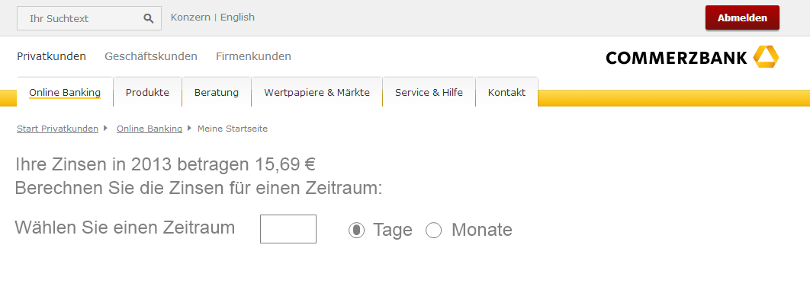
Problemstellung
Ausnahmebehandlung
Fehlerbehandlung
Beispiel Bank:
Mit gegebene Jahreszinsen sollen die Zinsen für ein vorgegebenen Zeitraum berechnet werden.

Slide 5
Ausnahmebehandlung
Im Beispiel: Fachliche und technische Ebenen werden vermischt.
Besser: Eigener „Kanal“ zur Anzeige von Fehlern
Entkoppelung von fachlichem Rückgabewert und technischem Fehlersignal.
Eigene Datenstruktur wünschenswert
Differenziertere Fehlermeldungen
Vorgabe: Alle aufrufenden Programme und Methoden müssen Fehler der aufgerufenen Methoden abfangen.
Dadurch wird bewirkt, dass sich Lösungsstrategien für mögliche Fehlerquellen ausgedacht werden.

Slide 6
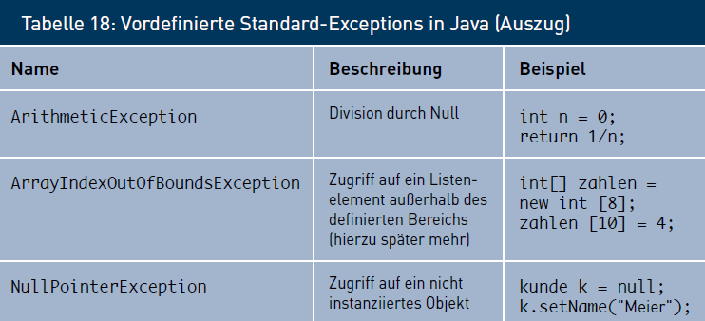
Standard-Exceptions in Java
Standard-Ausnahmen
Klasse Exception ist Oberklasse für Unterklassen, die viele unterschiedliche Ausnahmesituationen abfangen.

Slide 7
Eigene Exceptions
Eigene Ausnahmen
Programm-spezifische Ausnahmen können mit eigenen Exceptions abgebildet werden.
Ableitung der eigenen Exceptions von der Klasse Exception.

Slide 8
Zusammenfassung
Java ermöglicht durch verschiedene Sprachkonstrukte die Behandlung von Ausnahmen.
Die Signalisierung von Ausnahmen erfolgt durch einen separaten Kanal, der kontextbezogene Daten wiedergibt.
Die Strukturierung erfolgt mittels try/catch-Blöcken
Java bietet für häufig auftretende Fehlersituationen eine Reihe von Standard-Exceptions.
Java erlaubt des Weiteren die Definition eigener Exceptions durch die Ableitung von spezifischen Unterklassen von der Oberklasse Exception.

Slide 9
Lektion 9: Interfaces
Ausblick
Was sind Programmierschnittstellen (Interfaces)
Wann werden Interfaces eingesetzt
Eigenschaften von Interfaces (Unterschied zu Klassen)
Wie Interfaces sinnvoll definiert werden
27.03.2017, 19:00 Uhr *LIVE*

Slide 10
Ausblick
Diskussion / Fragen / Übungsaufgaben
Gerne auch im Nachgang: j.draeger@iubh-fernstudium.de

